Slide 1
Ambulancia inteligente sobre red 5G
Co-simulación SUMO + ns-3 (5G-LENA)
mMTC · URLLC + eMBB · Network slicing

Slide 2
PARTE 1
Arquitectura y parámetros de la red 5G

Slide 3
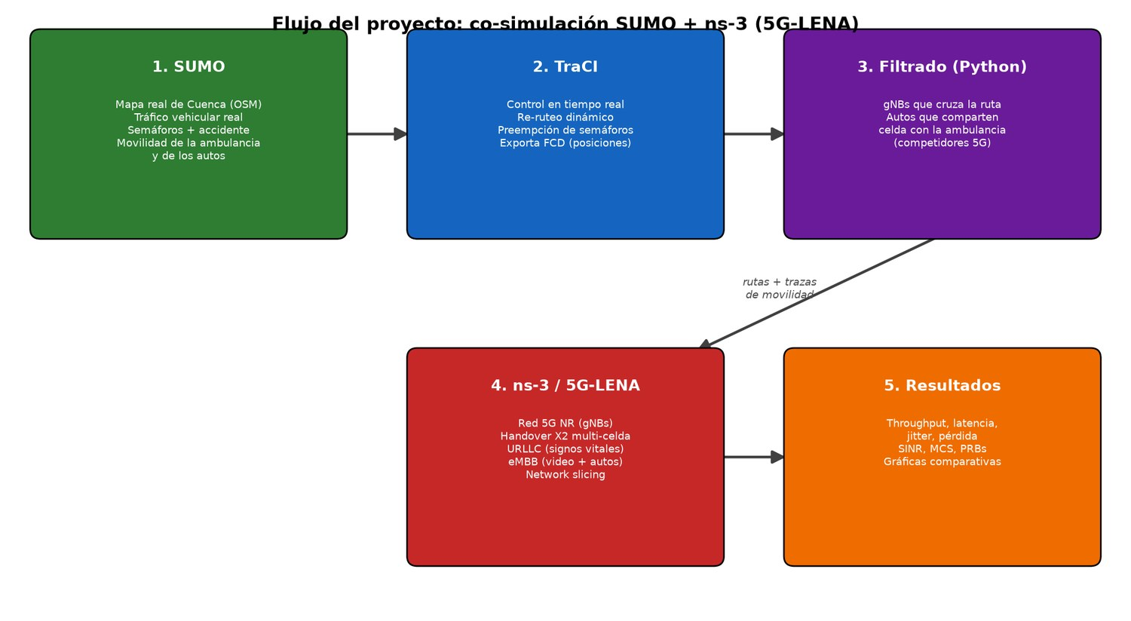
Flujo del proyecto

Slide 4
Parámetros generales de la red 5G
Parámetro | Valor
Frecuencia portadora | 3.5 GHz (banda n78, FR1)
Ancho de banda | 10 – 20 MHz
Numerología (SCS) | 1 (30 kHz)
Duplexación | TDD
Modelo de propagación | 3GPP Urban Macro (UMa)
Potencia Tx (gNB / UE) | 43 dBm / 23 dBm
Antenas (gNB / UE) | 4×8 / 2×4 (MIMO)
Scheduler | OFDMA Round-Robin
Slicing / QoS | 2 bandwidth parts: URLLC / eMBB
Handover | X2 (multi-celda)
Núcleo de red | EPC (5G-LENA)

Slide 5
PARTE 2
mMTC
Massive Machine Type Communication

Slide 6
mMTC — comunicación masiva de máquinas
Se consideran todos los vehículos de la ciudad en tiempo real para:
• Definir dinámicamente la ruta más corta de la ambulancia según el tráfico real.
• Poner los semáforos en verde a lo largo de la ruta (preempción), despejando el paso.
• El control se hace con TraCI sobre SUMO, con tráfico real y un accidente que obliga a re-rutear.

Slide 7
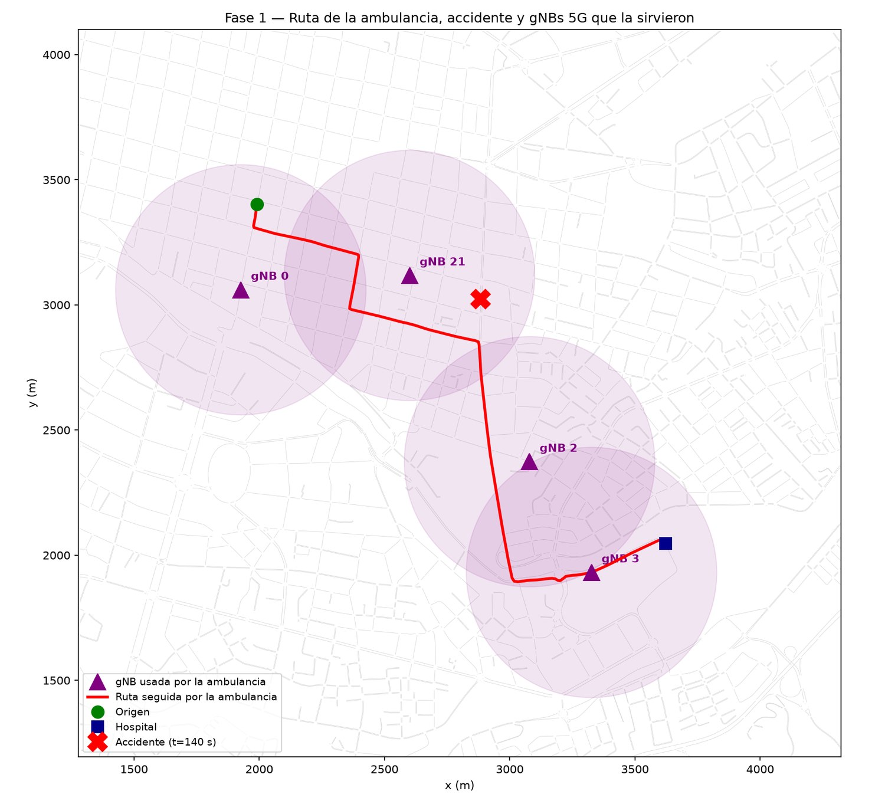
Ruta generada por SUMO + TraCI (con accidente y tráfico real)
La ambulancia recalcula su ruta al detectar el accidente; los gNBs son las celdas que la sirven.

Slide 8
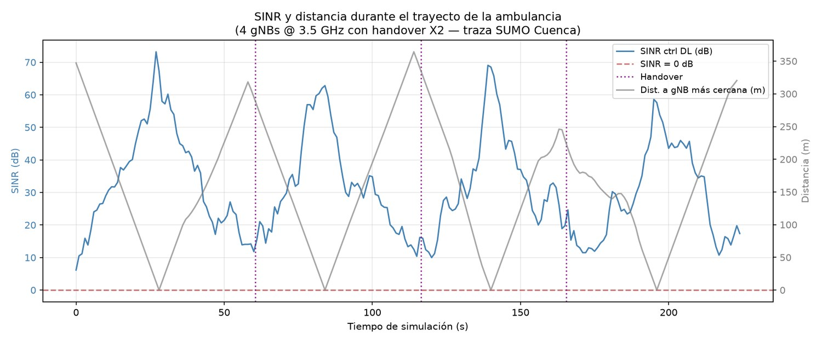
Conectividad 5G a lo largo de la ruta (SINR vs. tiempo)
Con varias celdas y handover, el SINR no cae a cero: la conexión se mantiene todo el trayecto.

Slide 9
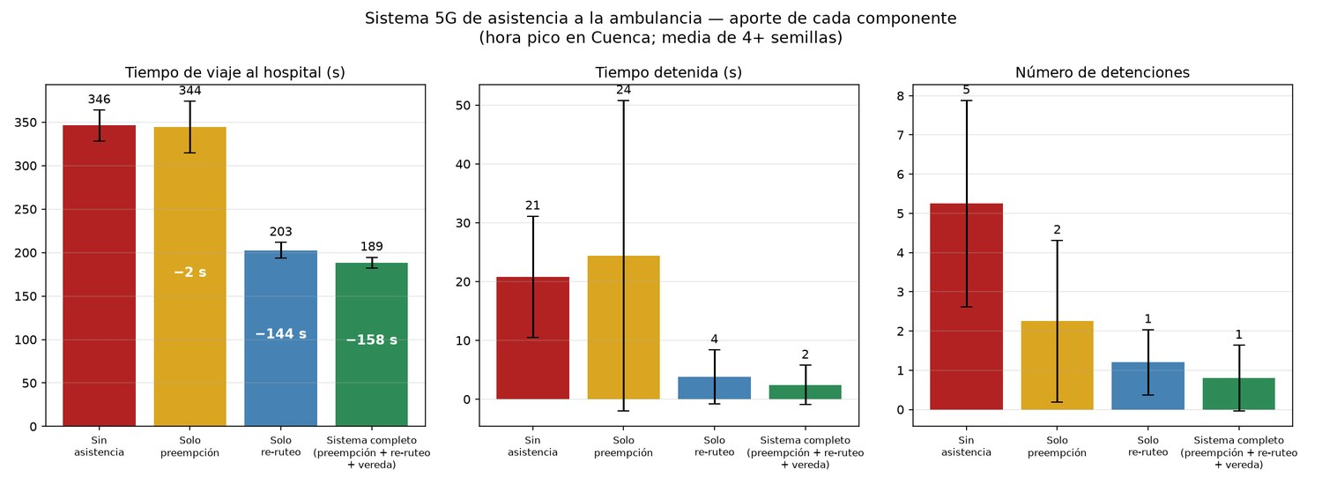
Efecto de la asistencia 5G en el tiempo de viaje
El re-ruteo dinámico y la preempción de semáforos reducen el tiempo de viaje y las detenciones.

Slide 10
PARTE 3
Generación de tráfico 5G

Slide 11
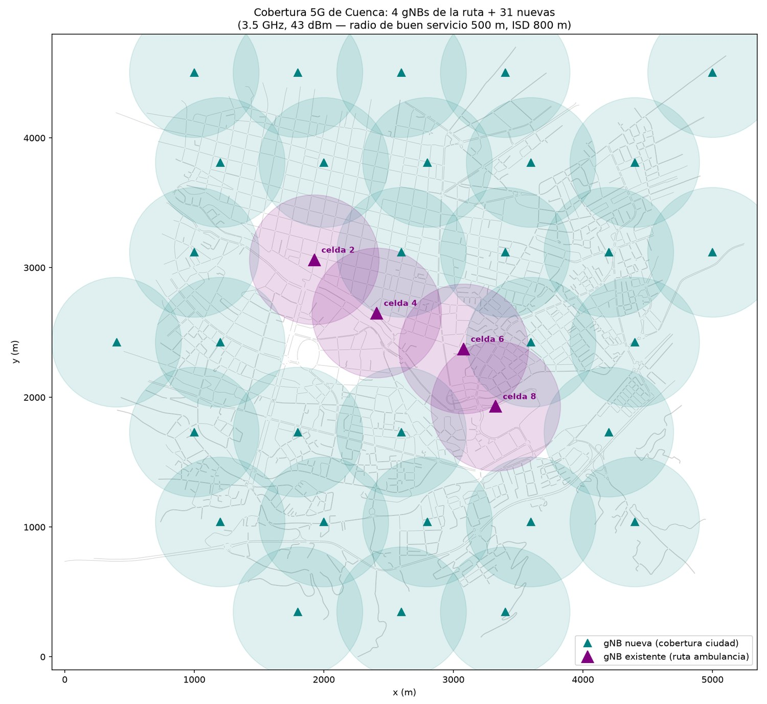
Filtrado de los gNBs que cruza la ruta
Toda la ciudad tiene cobertura 5G (35 gNBs); se filtran las celdas por las que pasa la ambulancia.

Slide 12
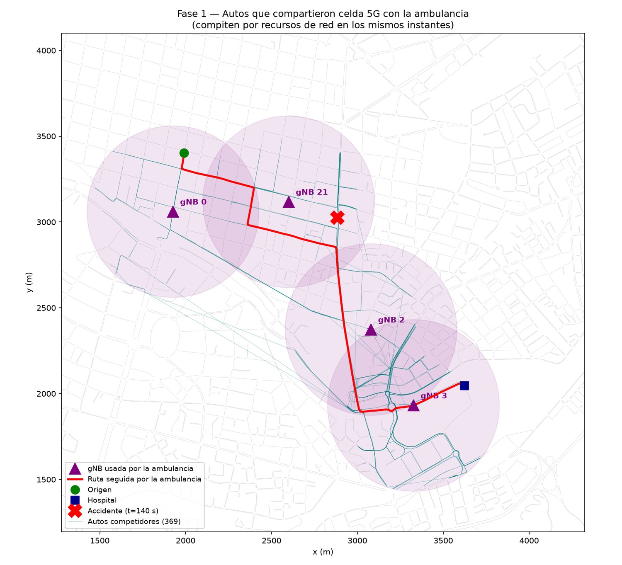
Autos que compartieron celda con la ambulancia
Se filtran los autos que estuvieron en esas celdas en los mismos instantes; sus rutas generan el tráfico en ns-3.

Slide 13
PARTE 4
URLLC + eMBB

Slide 14
La ambulancia transmite al hospital por 5G
La ambulancia envía datos al servidor del hospital por la red 5G:
• Video en tiempo real → eMBB
• Signos vitales → URLLC
Se hicieron 3 simulaciones en ns-3:
1) Solo tráfico de la ambulancia.
2) Ambulancia + autos, sin slicing.
3) Ambulancia + autos, con slicing.
El video de la ambulancia y el tráfico de los autos son ambos eMBB.

Slide 15
¿Qué es el network slicing?
El slicing divide los recursos de radio en rebanadas independientes, una por servicio:
• El espectro se parte en 2 bandas dedicadas:
– una para URLLC (signos vitales), aislada.
– otra para eMBB (video + tráfico de los autos).
• Aunque la banda eMBB se sature, el tráfico crítico URLLC viaja en recursos separados y queda protegido.

Slide 16
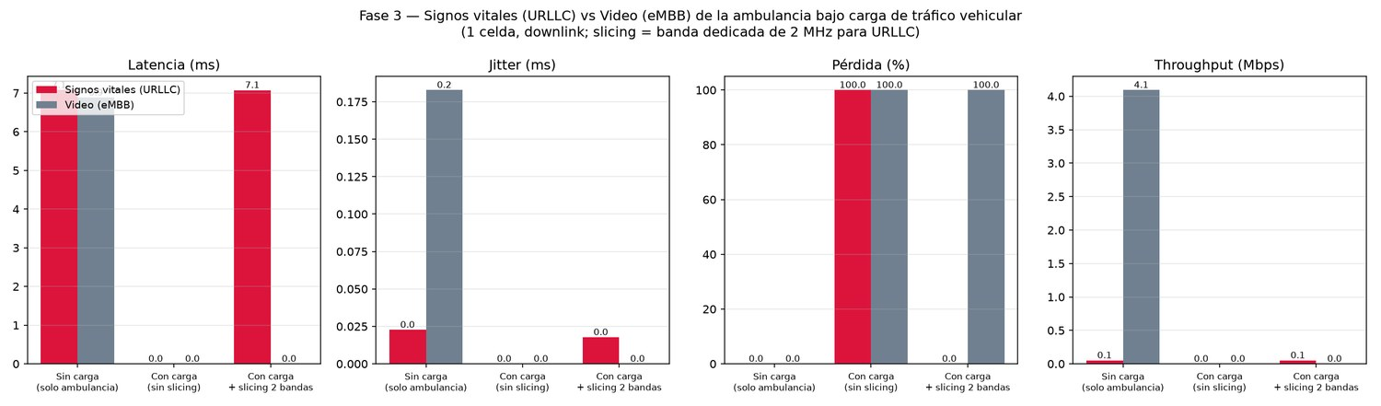
Resultado: URLLC vs eMBB en las 3 simulaciones
Sin slicing se pierde el tráfico crítico bajo carga; con slicing los signos vitales se entregan intactos.

Slide 17
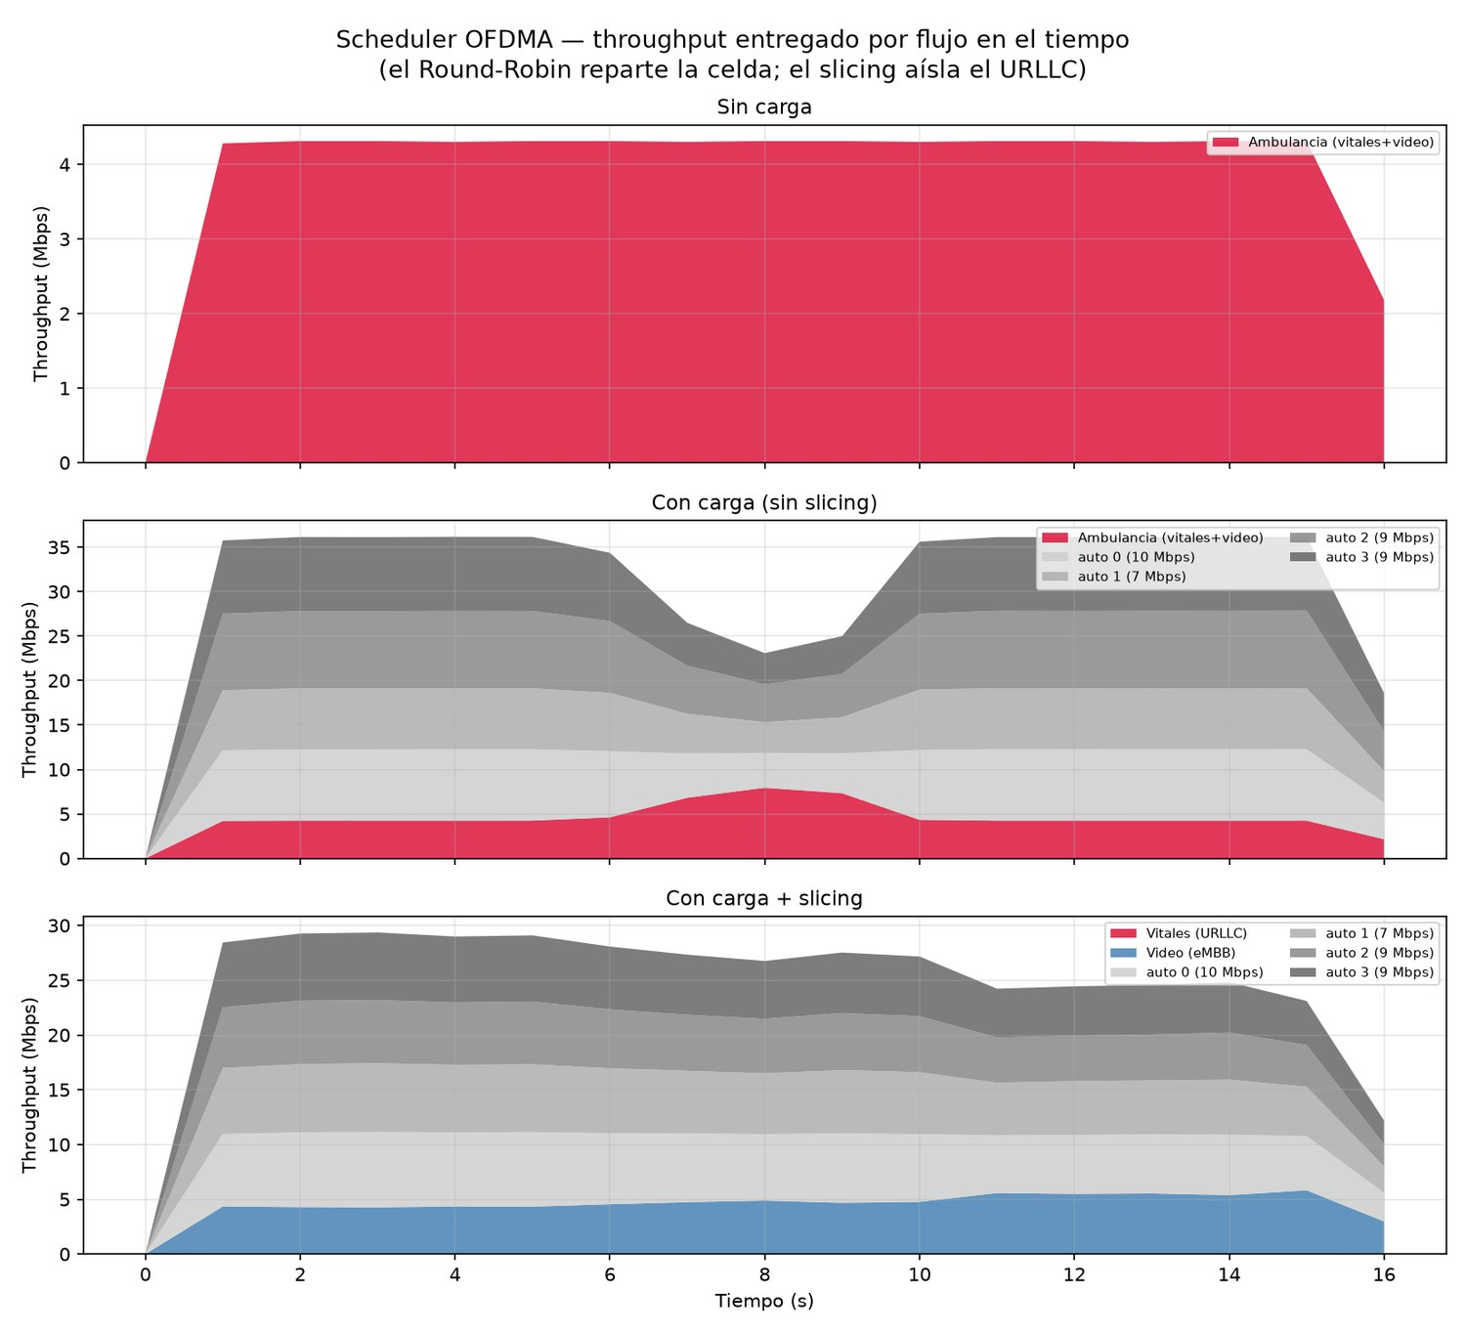
Scheduler — throughput por flujo en el tiempo
El Round-Robin reparte la celda entre ambulancia y autos; con slicing los vitales ocupan una franja aislada.

Slide 18
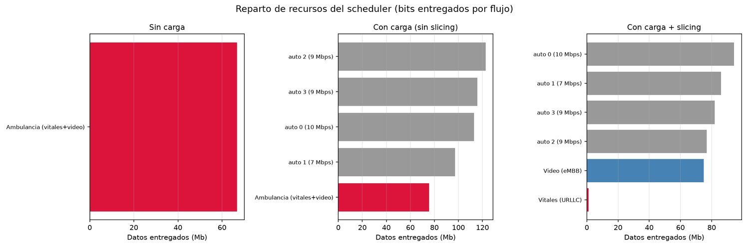
Scheduler — reparto de recursos por flujo
Sin slicing el reparto es parejo; con slicing los signos vitales tienen su porción reservada.

